Slide 1
«Лучший поход»

Slide 2
В зимний радостный денёк, Собрались мы все в поход!!!
Вот и лес родной, любимый,
тихий и неповторимый!
Как он строен и красив!

Slide 3
В лес пришли мы с чудесами! Шутки, игры , песни, шашлыки! Отдохнём здесь весело
мы знаем сами!
И заряд эмоций получим мы!!!

Slide 4
Ой, дорога нелегка, мы идём издалека!!!

Slide 5
Вот устали мы немножко Отдохнём мы по дорожке!

Slide 6
Нужен нам здесь костерок,
чтоб сварить он нам помог!
Наконец-то дождались.
Вот до места добрались!

Slide 7
Огонёк у нас готов. Значит скоро будет плов!!!

Slide 8
Наш весёлый дружный класс Зажигает здесь , сейчас!!!

Slide 9
Что там делает Максим? Интересно , поглядим!

Slide 10
Чтобы лучше видеть нам , Мы возьмём все по очкам!!!

Slide 11
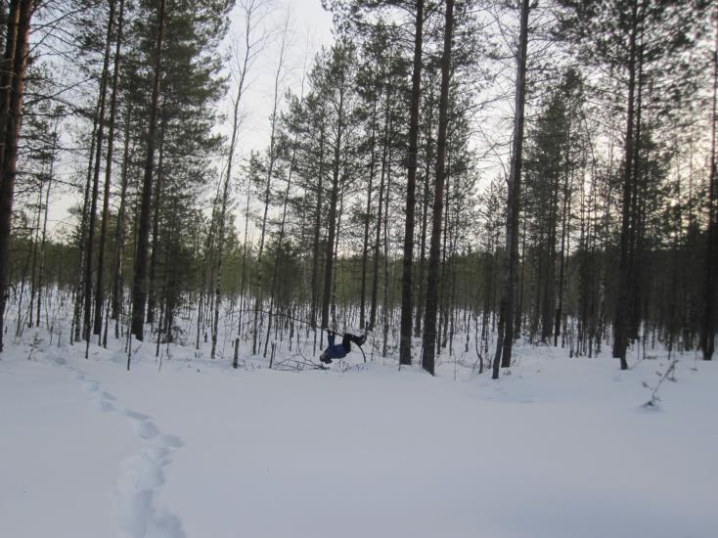
Ах, природа хороша, Так и шепчет нам душа…

Slide 12
Нам пора и подкрепиться!!! Должен плов уже свариться!!!

Slide 13
Стол у нас уже готов, С аппетитом едим плов!!!

Slide 14
А шашлык у нас какой… Его готовили с душой!!!

Slide 15
Корм в кормушки наложили, наших птичек подкормили!

Slide 16
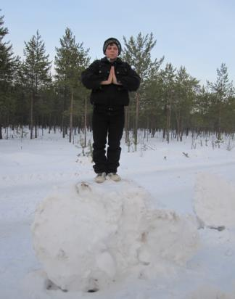
Любим все мы пошутить, Чтобы веселее жить!!!

Slide 17
Ну и танцы не помеха,
Довести ребят до смеха!!!
Помечтаю я сейчас, чтобы повторился этот час!!!

Slide 18
Нам пора и возвращаться , Очень жалко расставаться!

Slide 19
